Slide 1
第十四章 常微分方程
§14.1
微分方程基本概念

Slide 2
1.微分方程定义
含有未知量的等式称为方程.含有未知数的代数等式叫
做代数方程.
含有未知函数的等式叫做函数方程.
含有未知函数的导数或偏导数的等式称为微分方程.
当微分方程只涉及一个自变量时，称为常微分方程.
本书仅讨论常微分方程，并简称为微分方程.
Notes:
P403

Slide 3
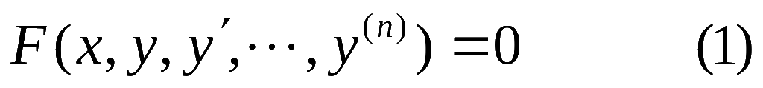
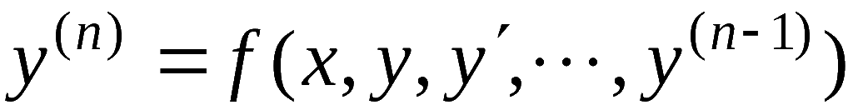
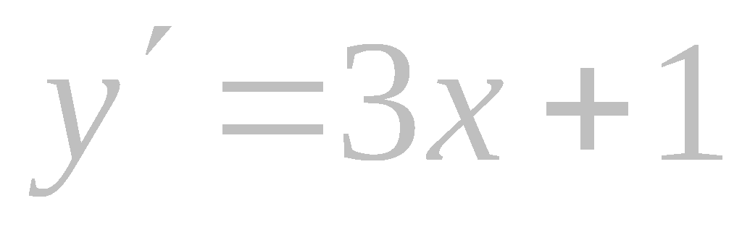
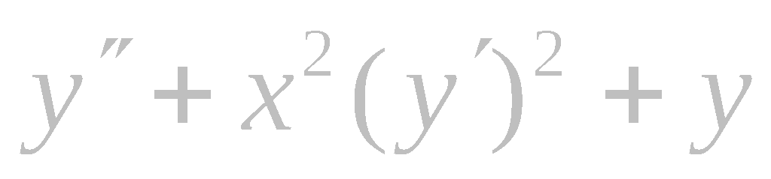
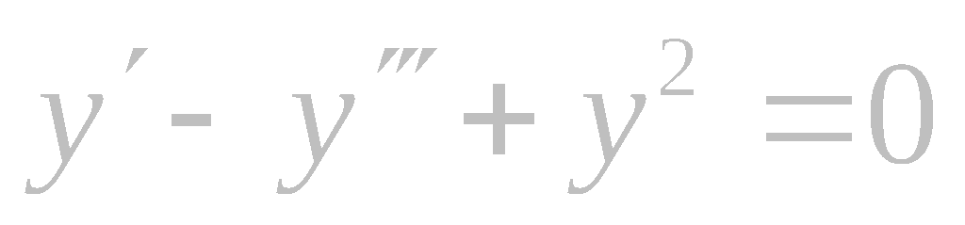
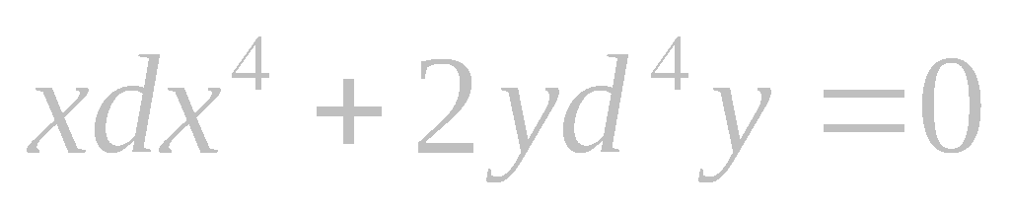
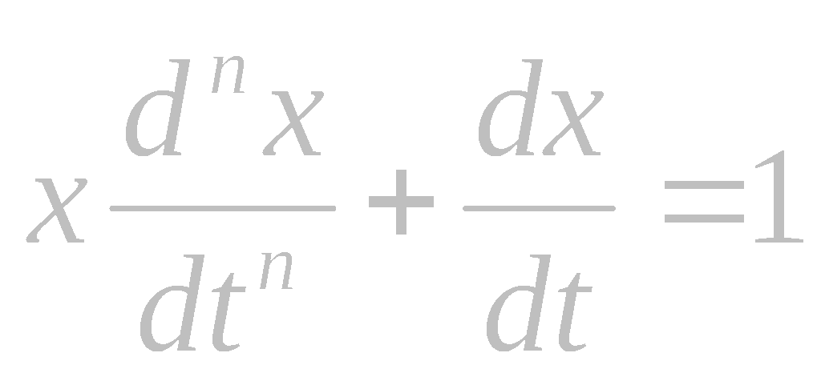
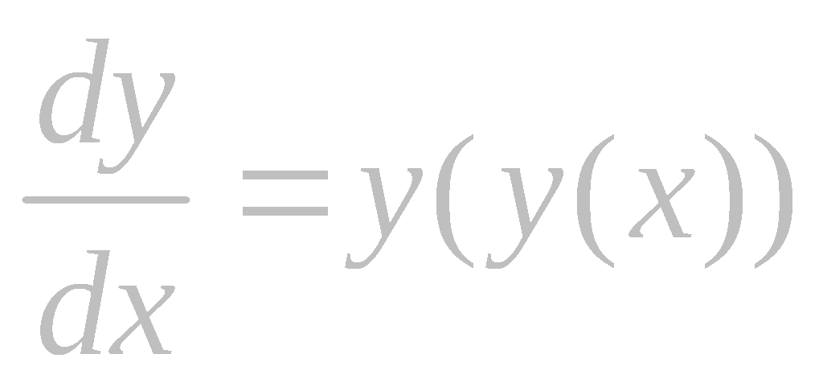
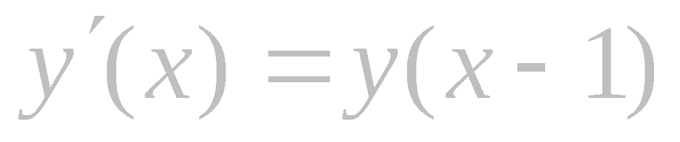
1.微分方程定义(续1)
一般地 , 常微分方程的形式是
或
( n 阶显式微分方程)
方程中所含未知函数导数的最高阶数叫做微分方程的阶.
例如， 是一阶微分方程，
是2阶微分
方程，
是3阶微分方程，
是4阶微分
方程，
是n阶微分方程，
而
和
不是常微分方程.
Notes:
P403

Slide 4
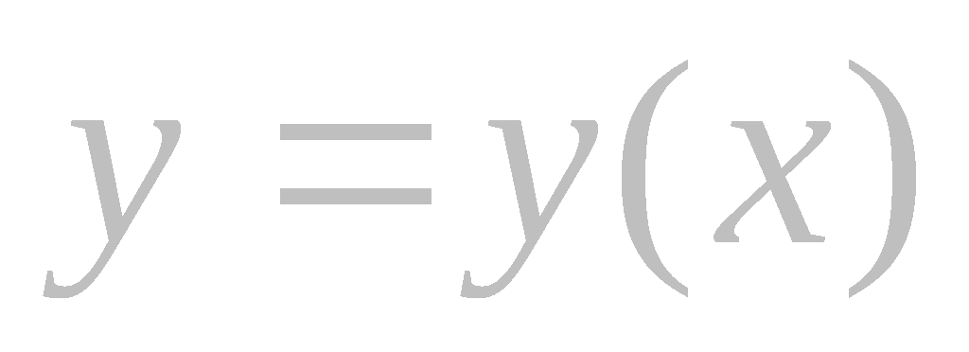
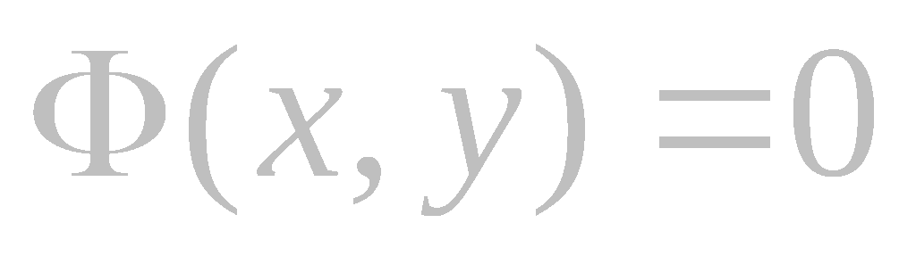
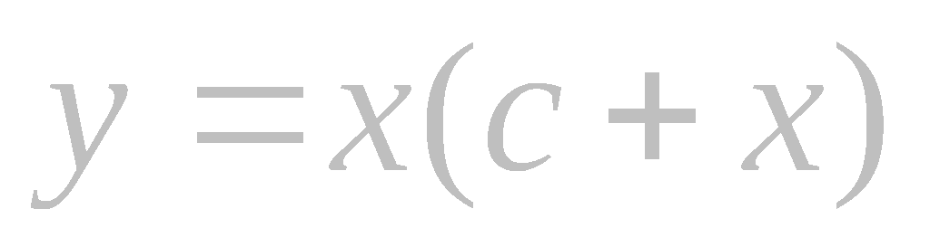
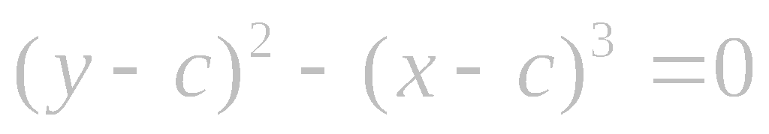
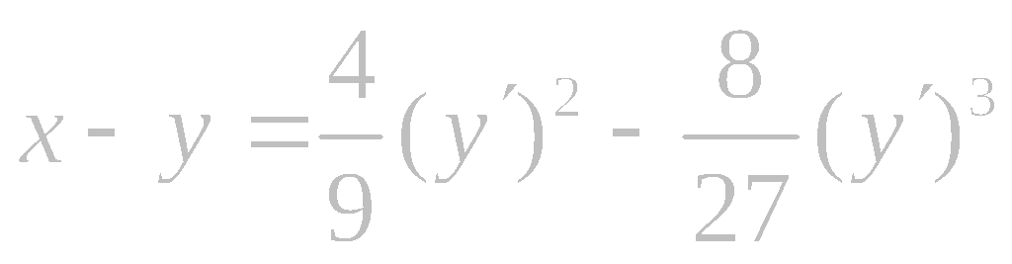
1.微分方程定义(续2)
如果把一个函数 代入微分方程后，
使方程变为
恒等式，
则称 是此微分方程的解（也称显示解）.
如果 确定的一个隐函数 是微分方程的解，
则称等式 是此微分方程的隐式解.
例如， 是方程的显式解，
而 是方程
的隐式解（C为常数）.
如果一个n阶微分方程的解中含有n个独立的任意常数，
则称该解为此微分方程的通解.
如果微分方程的解不包
含任意常数，则称它为特解.
Notes:
P403

Slide 5
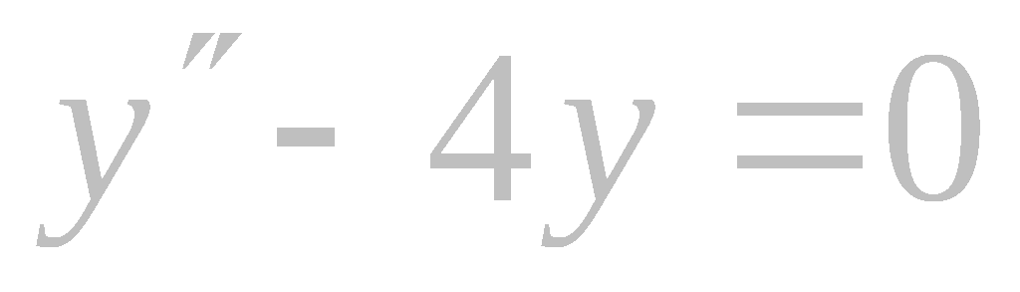
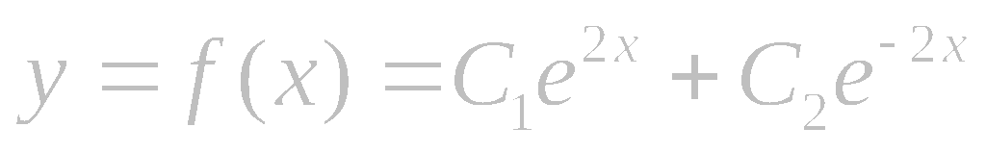
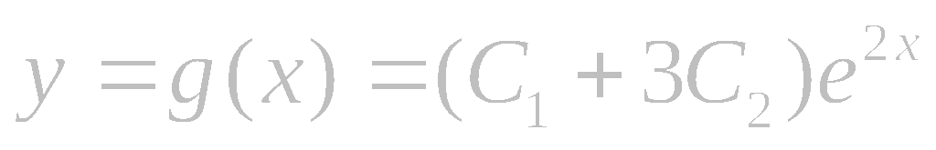
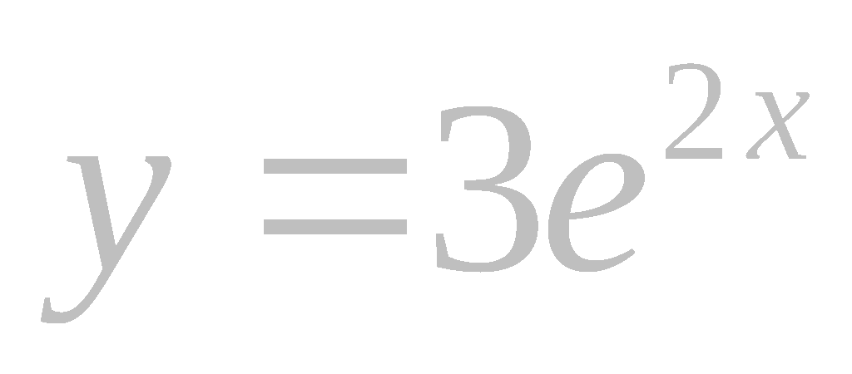
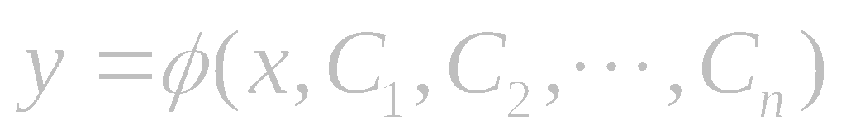
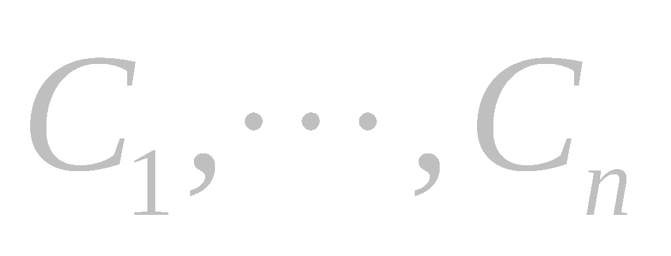
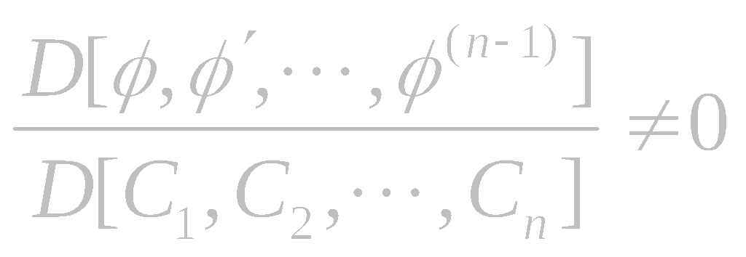
1.微分方程定义(续3)
通俗地说，两个任意常数互相独立，
是指它们不能通过
运算合并成一个.
例如，对方程
是通解，
是解，
但不是通解，
也不是特解，
是特解.
严格地说，
微分方程(1)的解
中n个任意
常数
独立，
是指Jacobi行列式
Notes:
P403

Slide 6

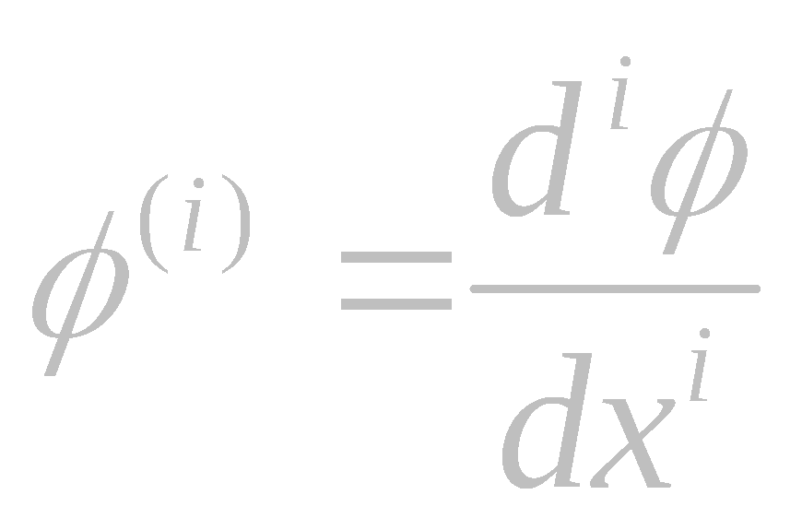
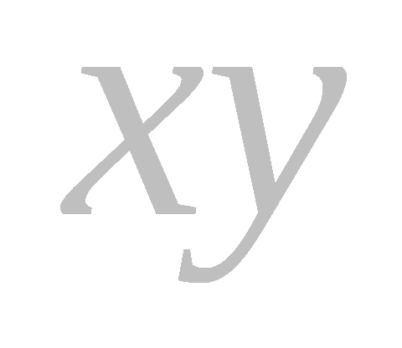
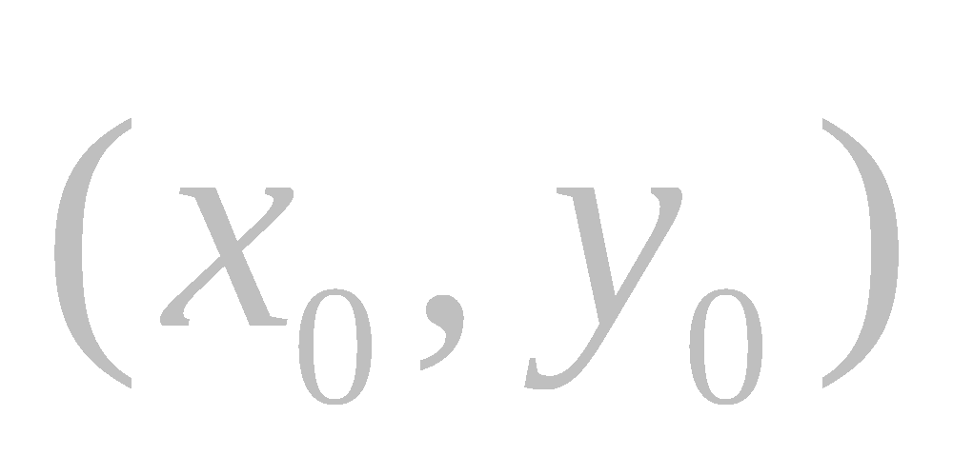
1.微分方程定义(续4)
其中
对给定的（n+1）个数,
称n个条件
为微分方程(1)的初始条件.
求微分方程满足初始条件的
解的问题称为初值问题.
初值问题的解的图形是在
平面上的一条通过点
的曲线，称为积分曲线.
Notes:
P403

Slide 7
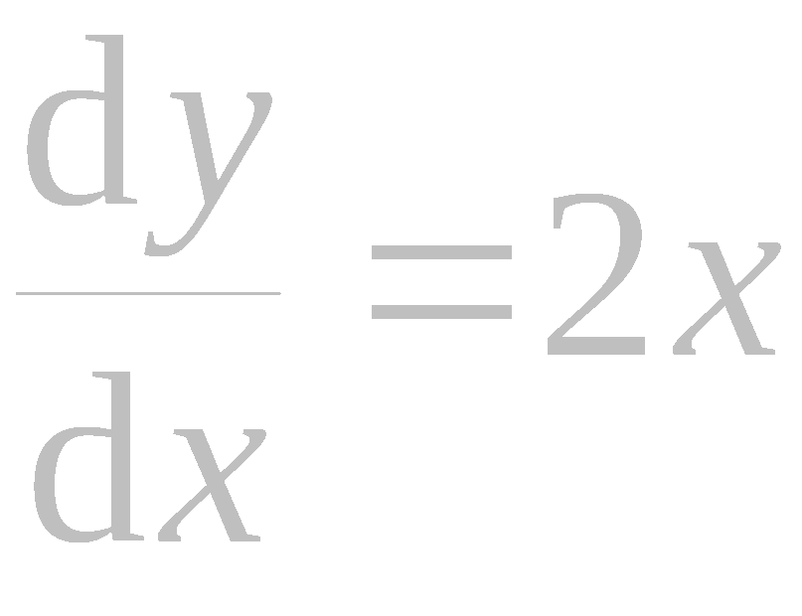
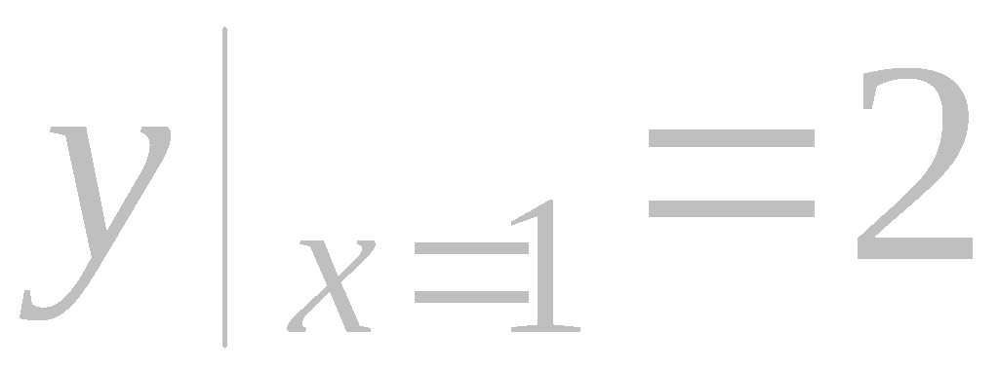
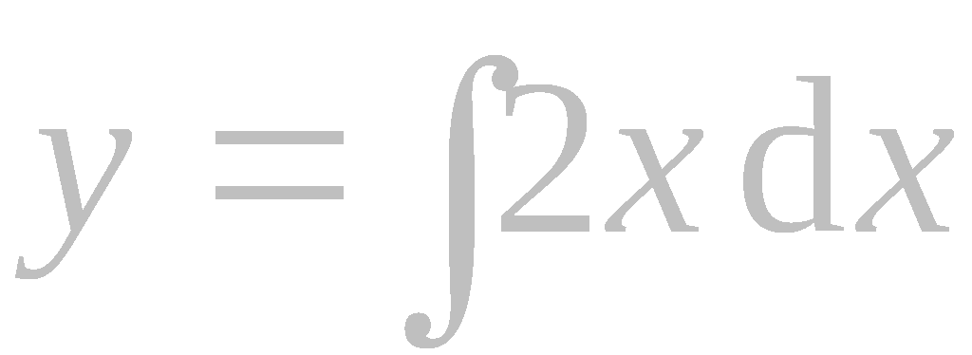

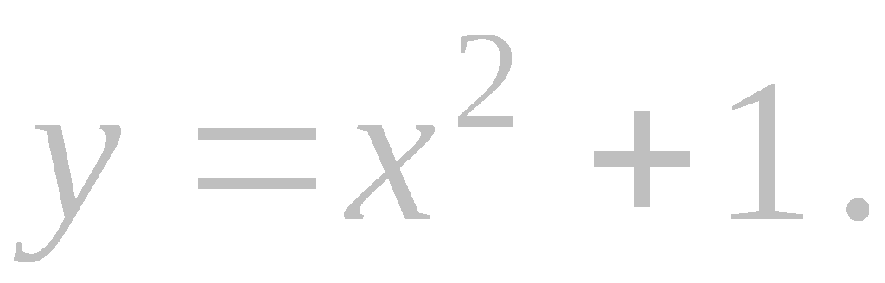
2.例
例1.
一曲线通过点(1,2) ,在该曲线上任意点处的
切线斜率为 2x , 求该曲线的方程 .
解: 设所求曲线方程为 y = y(x) , 则有如下关系式:
①
②
由 ① 得
(C为任意常数)
由 ② 得 C = 1,
因此所求曲线方程为
Notes:
P403

Slide 8
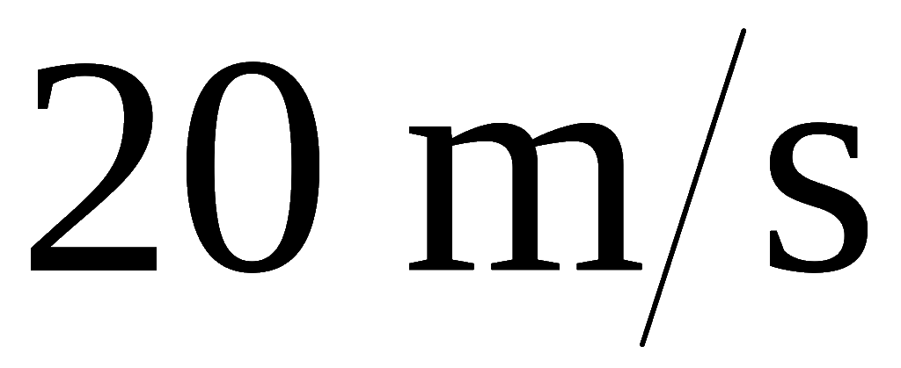
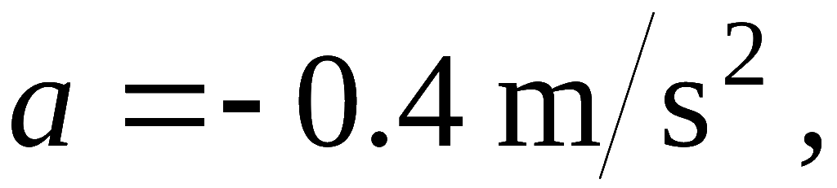
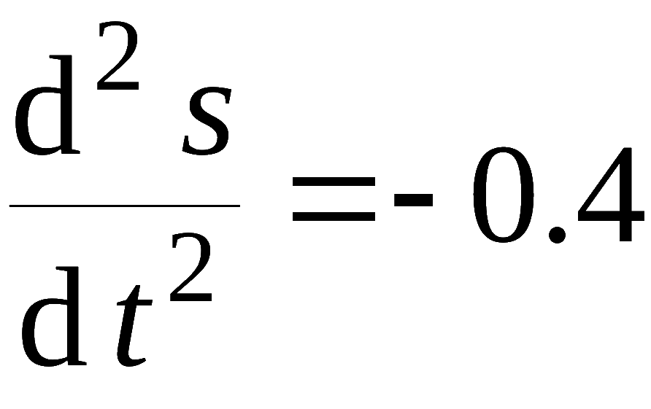
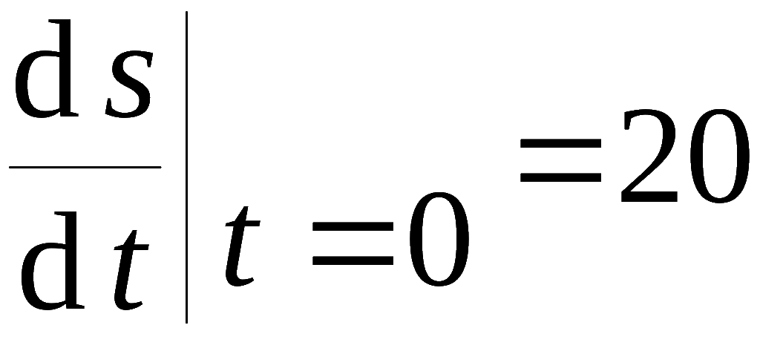
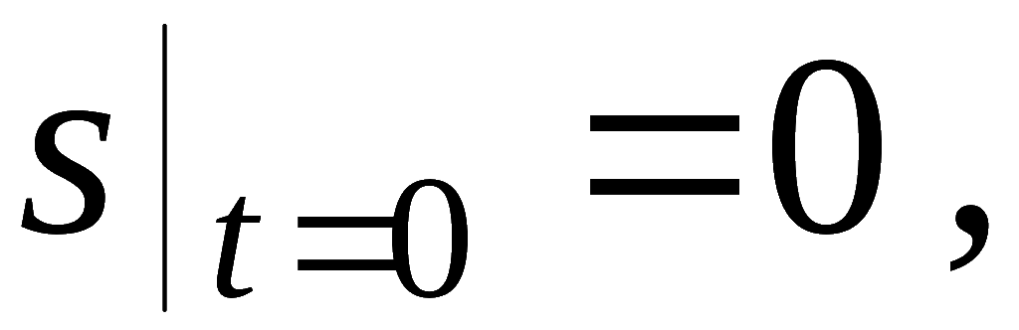
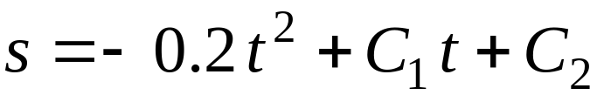
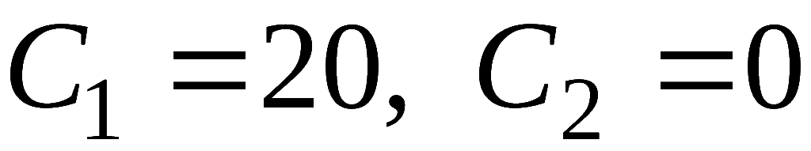
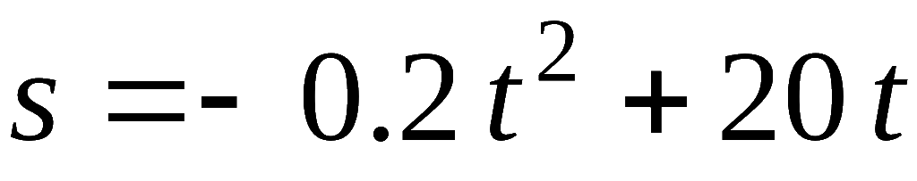
2.例(续1)
例2. 列车在平直路上以
的速度行驶, 制动时
获得加速度
求制动后列车的运动规律.
解: 设列车在制动后 t 秒行驶了s 米 ,
即求 s = s (t) .
已知
由前一式两次积分, 可得
利用后两式可得
因此所求运动规律为
说明: 利用这一规律可求出制动后多少时间列车才
能停住 ,
以及制动后行驶了多少路程 .
Notes:
P403

Slide 9
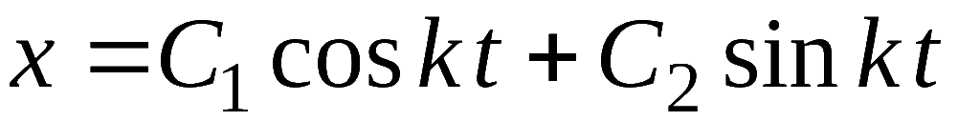

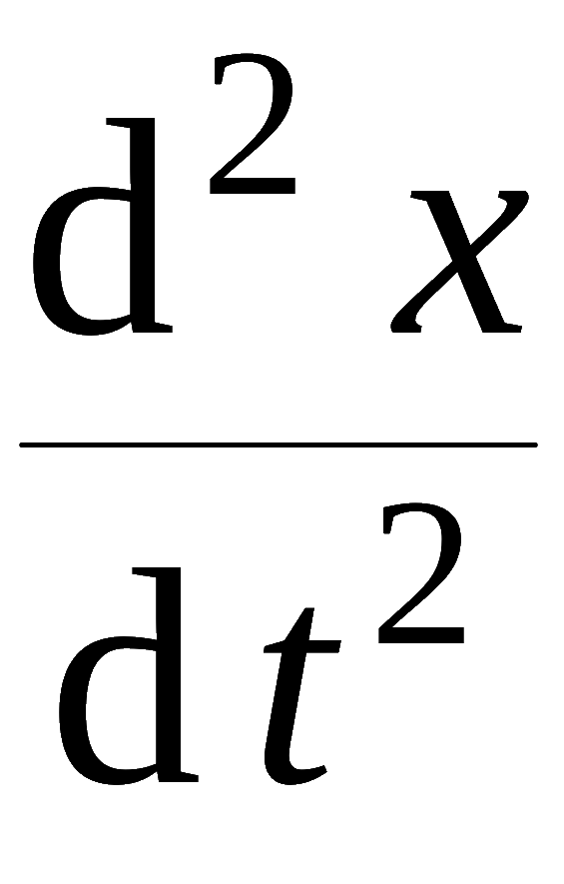
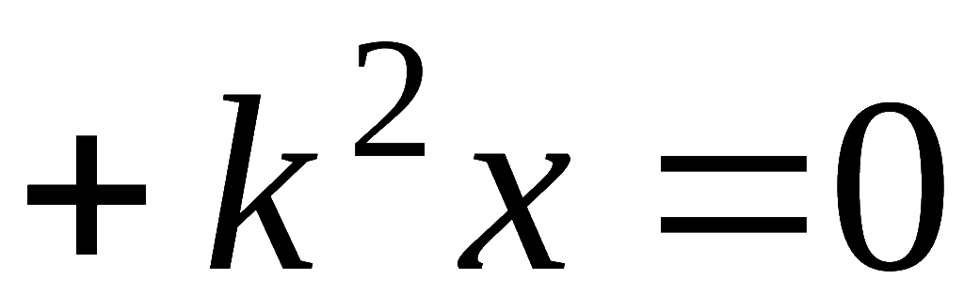
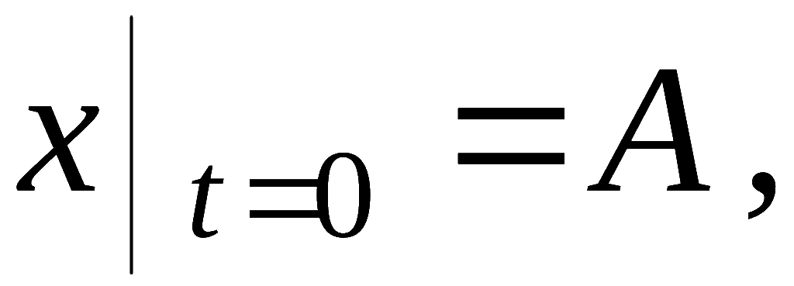
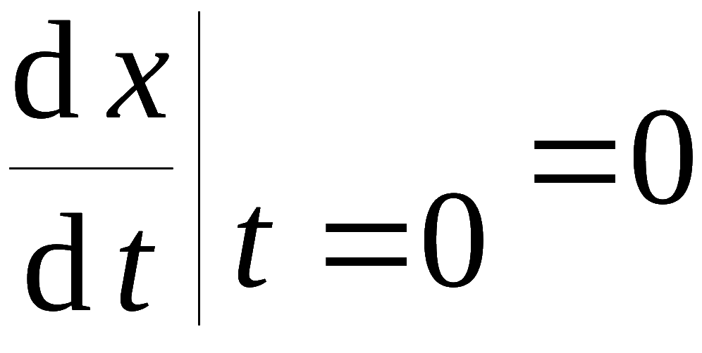
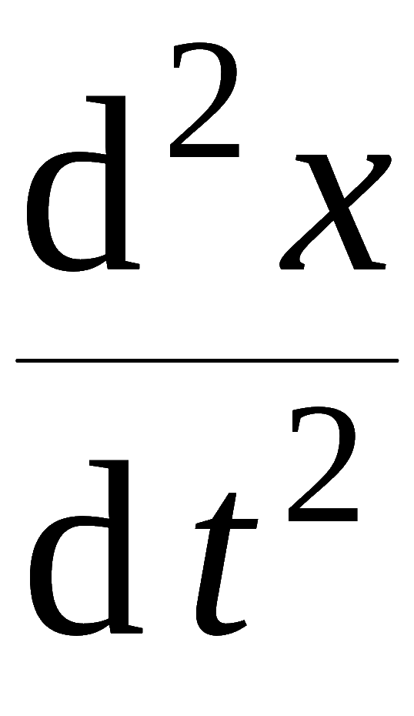
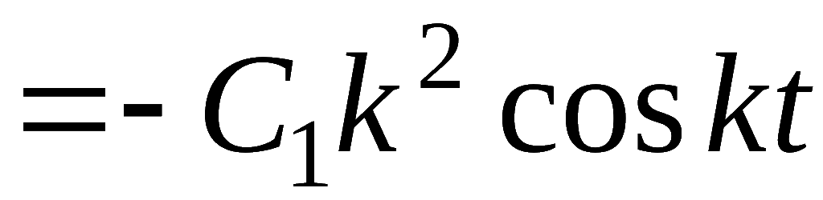
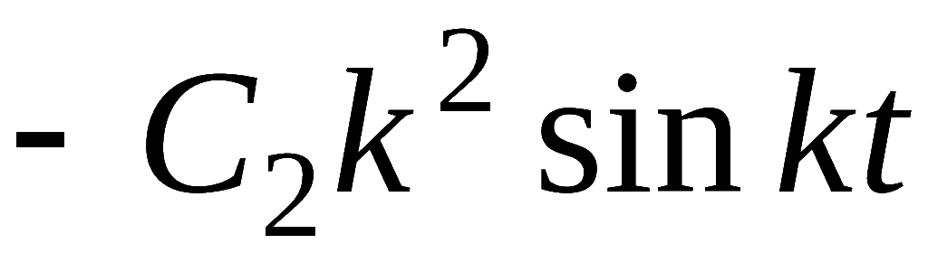
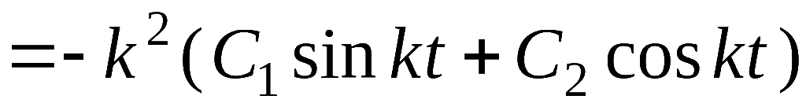
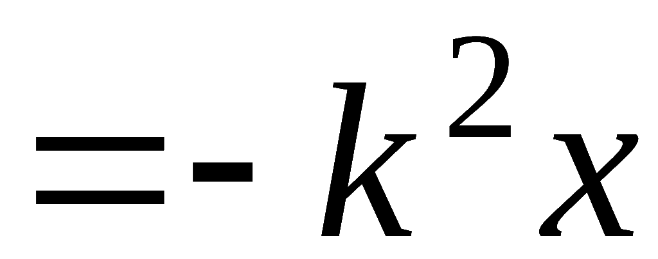
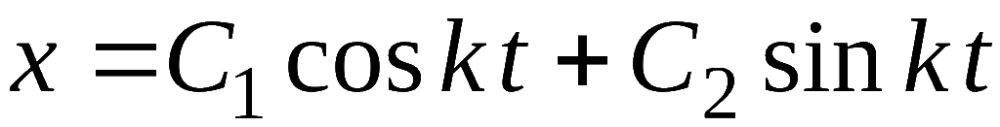
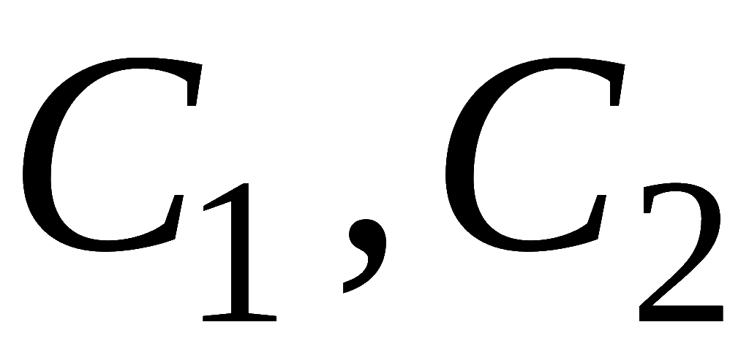
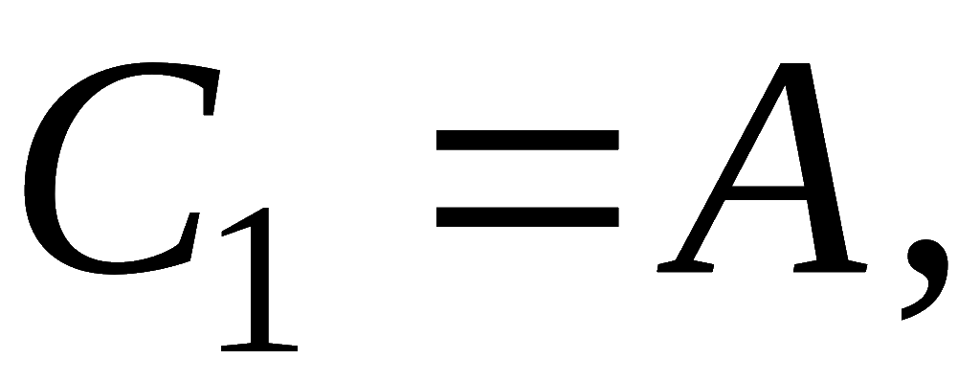
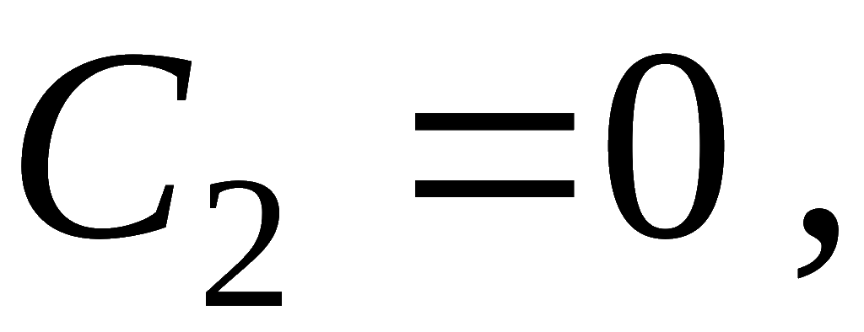

2.例(续2)
例3. 验证函数
是微分方程
的解,
并求满足初始条件
的特解 .
解:
这说明
是方程的解 .
是两个独立的任意常数,
故它是方程的通解.
利用初始条件易得:
故所求特解为
Notes:
P403

Slide 10
3.总结
微分方程基本概念
微分方程的阶
通解
特解
初始条件
Notes:
P403

Slide 11





4.思考与练习
1. 求函数 （C为任意常数）所满足的微
分方程.
解：
令
则
将 代入上式并化简得所求微分方程

Slide 12











4.思考与练习(续1)
2. 已知曲线上点 P(x, y) 处的法线与 x 轴交点为 Q
且线段 PQ 被 y 轴平分,
求所满足的微分方程 .
解: 如图所示,
点 P(x, y) 处的法线方程为
令 Y = 0 , 得 Q 点的横坐标
即

Slide 13
5.作业
习题14.1（pp.268-269）
A组题： 2； 3(2)(4) ； 4(2).
B组题： 3.

Slide 14
Thank You !
2011年春

